Slide 1


La congiuntura delle aziende dei Servizi Pubblici Locali in Toscana:
consuntivo 2012
aspettative 2013
Firenze, 28 novembre 2013

Slide 2

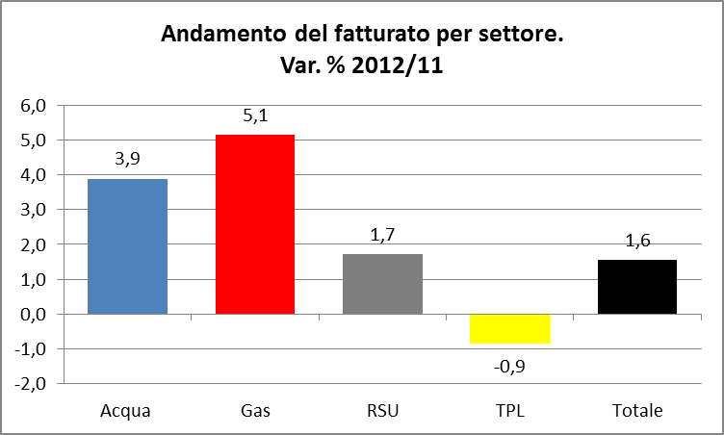
Fatturato
Gli andamenti economici delle imprese dei SPL non paiono accusare eccessivi effetti per la perdurante crisi congiunturale che attanaglia la nostra economia: il fatturato è cresciuto dell’1,6% nel 2012 (+2,7% nel 2011 sul 2010), grazie al forte traino dei settori gas (+5,1%) ed idrico (+3,9%) che confermano sostanzialmente il ritmo di crescita del 2011 in cui erano stati considerati in aggregato (+5,2%). Il 2012 è stato positivo anche per le aziende dei RSU (+1,7%), la performance è comunque più contenuta rispetto al 2011 (+6,2%); si confermano in flessione i TPL (-0,9%; -3,5% nel 2011).
Dal 2013 non dovrebbero emergere eccessivi scossoni in termini congiunturali: le percentuali di quanti hanno indicato aumento o stabilità sono pressoché identiche (38%), rispettivamente superiori alla quota di imprese (24%) che stanno consolidando fatturati in diminuzione.

Slide 3

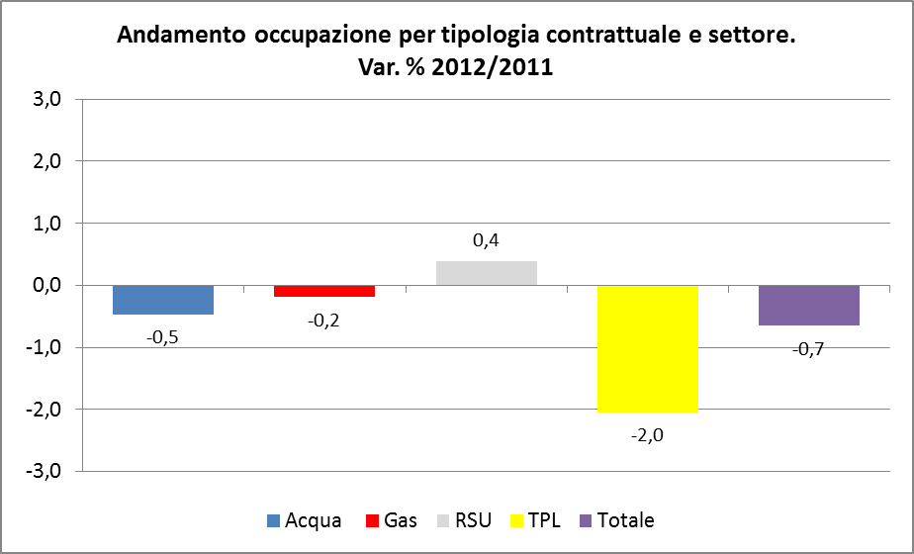
Occupazione
Il saldo occupazionale del servizi pubblici locali (SPL) considerati nel loro complesso, nel 2012, è risultato in leggera contrazione (-0,7%), soprattutto a causa della flessione di due punti nei trasporti pubblici locali (TPL) a cui si sono aggiunte le perdite più contenute nei settori idrico (-0,5%) e gas (-0,2%). Le uniche note positive in termini di espansione occupazionale vengono dalle aziende dei rifiuti solidi urbani (+0,4%). In termini di tipologie contrattuali, complessivamente si sono perse un centinaio di unità, di cui una settantina fra i tempi determinati mentre i contratti a tempo indeterminato aumentano di circa quaranta unità.
Per il 2013 ci aspettiamo una flessione dell’occupazione visto che a fronte di una larga maggioranza (65,6%) di imprese dei SPL che ha dichiarato un andamento stabile, un quarto ridurranno il numero degli addetti mentre soltanto l’8% degli operatori dovrebbe rafforzare i propri organici.

Slide 4
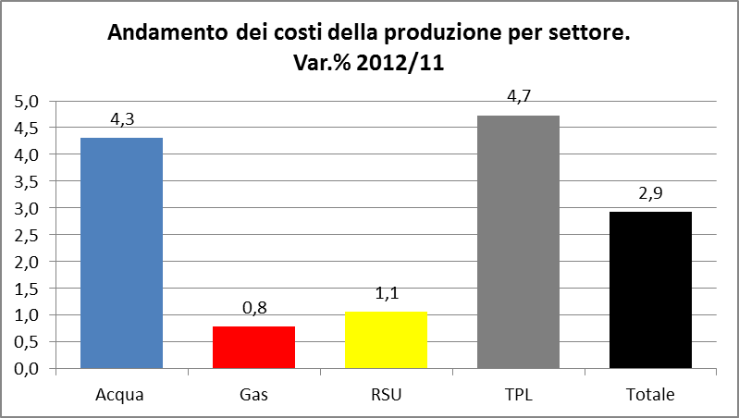
Costi della produzione
I costi della produzione sono cresciuti di circa tre punti nel 2012, in particolare per TPL (+4,7%) ed acqua (+4,3%), meno per RSU (+1,1%) e gas (+0,8%). Fra tutte le voci di costo, hanno inciso i forti rialzi per energia e combustibile (+12,2%), per le spese legali e le gestioni del contenzioso (+11,4%; in particolare per il +40% del settore gas) ed in misura più contenuta per le assicurazioni (+5,7%). Si riduce, invece, il costo del personale (-0,3%).
Per il 2013 la tendenza è di un ulteriore aumento dei costi per le imprese: la quota di quanti registrano accelerazioni dei costi (44,9%) è superiore di cinque punti rispetto alla percentuale delle flessioni (39,7%), per il 15% degli imprenditori l’annualità è all’insegna della stabilità.

Slide 5
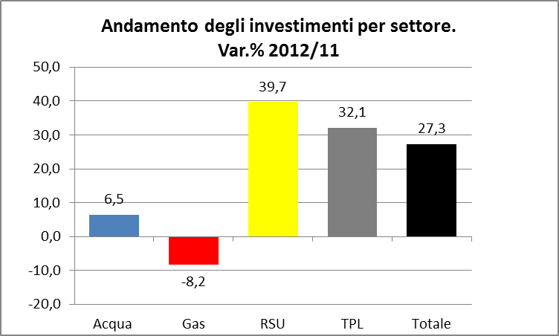
Investimenti
Gli investimenti nei SPL in Toscana sono cresciuti a ritmi molto sostenuti: nel 2012 la percentuale di espansione è stata complessivamente pari al 27,3% dopo il +3,2% rilevato nel 2011.
In particolare, il traino è stato molto forte nello spaccato dei RSU (+39,7%) ed anche nei TPL (+32,1%); positiva, seppur di entità più contenuta, la dinamica nell’idrico (+6,5%), si rileva invece una battuta d’arresto fra gli operatori del gas (-8,2%).
Il 2013 è contraddistinto da aspettative in sostanziale equilibrio visto che dovrebbe esserci un aumento degli investimenti per il 35% degli imprenditori, una diminuzione per lo stesso numero di imprenditori, il restante 30% ha dichiarato investimenti sostanzialmente stabili rispetto al 2012.
Sul dato degli investimenti le imprese dei SPL hanno dichiarato un’incidenza media del 12% dei contributi pubblici rispetto agli investimenti realizzati.

Slide 6
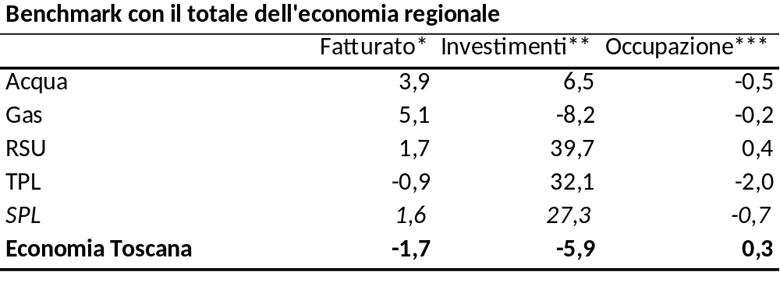
Benchmark SPL – Economia toscana nel 2012
Il quadro generale dell’economia regionale del 2012 è segnato da una forte crisi produttiva, da un quadro occupazionale stazionario, dalla progressiva flessione dei consumi privati, dai ben noti limiti di liquidità che frenano gli sforzi degli operatori per recuperare competitività e quote di mercato. Nel 2012 il volume d’affari (approssimato dai dati di contabilità riferiti al valore della produzione in termini correnti) è calato di un ulteriore 1,7%, negli investimenti si sono persi ben 6 punti percentuali rispetto al 2011; gli occupati registravano ancora valori positivi (+0,3%). Ciò non fa altro che confermare il buon stato di salute dei SPL in termini comparativi (pur con tutte le dovute attenzioni alla diversa origine dei dati), visto che nel 2012 nel settore c’è stata una forte spinta negli investimenti, una piccola crescita del fatturato (in continuità comunque con il 2011), seppur a costo di una perdita occupazionale superiore al dato medio regionale dell’intera economia.
Dati fonte Irpet - Unioncamere Toscana per economia toscana.
* Per l’economia toscana è indicata la variazione del valore della produzione a valori correnti.
** Per l’economia toscana è indicata la variazione degli investimenti fissi lordi a valori correnti.
*** occupati fonte Istat/ RFL

Slide 7
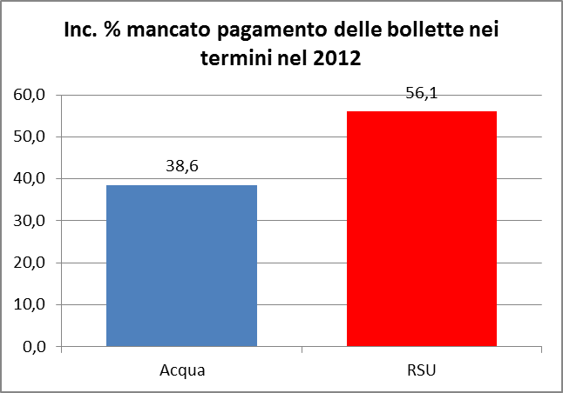
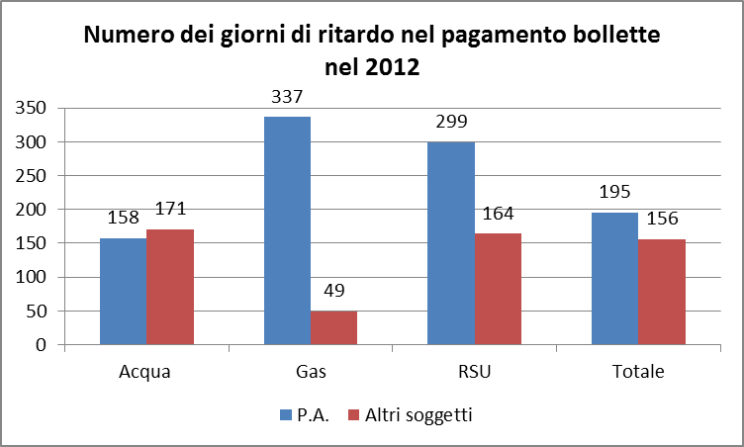
Morosità e ritardati pagamenti
Un aspetto preoccupante evidenziato dall’indagine è quello della tempistica di riscossione dei crediti da parte delle imprese dei SPL in Toscana a causa del forte aumento dell’entità dei ritardati pagamenti da parte di utenti (156 gg. di ritardo medio nel 2012) e pubbliche amministrazioni (195 gg.) e dell’elevata incidenza sull’ammontare complessivo delle emissioni di bollette. Le pubbliche amministrazioni, in particolare, sono passate dai 172 gg. di ritardo del 2011 ai 299 gg. del 2012 per il saldo dei debiti per RSU. Nel settore gas, le pubbliche amministrazioni nel 2012 hanno raggiunto quasi l’anno di ritardo (337 gg.) mentre gli altri soggetti, per lo stesso servizio, si fermano a circa 50 gg. Per il saldo delle bollette del servizio idrico, gli altri utenti sono più ritardatari delle pubbliche amministrazioni (158 gg. vs. 171 gg) in un quadro mediamente compreso fra i cinque e sei mesi di ritardo.

Slide 8
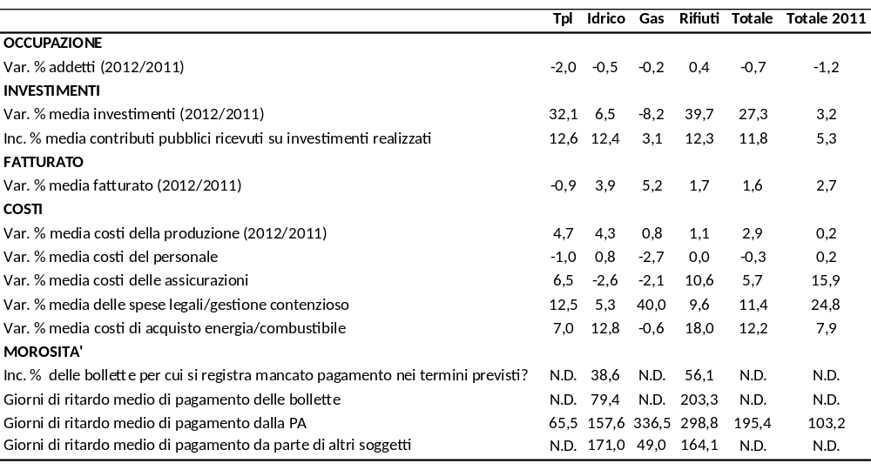
Sintetico per settori

Slide 9
Aspetti metodologici
La presente indagine è il frutto della collaborazione fra Unioncamere Toscana e Confservizi CISPEL Toscana, attivata a partire dal 2012 per il monitoraggio del settore dei Servizi Pubblici Locali (SPL), considerato come aggregato di imprese che operano nella erogazione del servizio idrico, della distribuzione del gas naturale, nella gestione dei rifiuti solidi urbani e nei trasporti pubblici locali.
Le interviste sono state condotte da Cispel Toscana, complessivamente, al termine della rilevazione, è stata raggiunta una copertura del 53% in termini di numero di imprese e del 70% per numero di addetti, secondo il seguente dettaglio:
Numero Imprese Copertura
Acqua 75,00
Gas 60,00
RSU 43,48
TPL 57,14
Totale 53,49
Numero Addetti Copertura
Acqua 82,32
Gas 71,75
RSU 57,30
TPL 78,22
Totale 70,26

Slide 10
GRAZIE PER L’ATTENZIONE
Il presente materiale è stato realizzato grazie al contributo del gruppo di lavoro composto da:
Andrea Cardosi, Riccardo Perugi, Silvia Pincione – Unioncamere Toscana
Chiara Boschi – Cispel Toscana
Disponibile su:
www.tos.camcom.it
www.starnet.unioncamere.it
www.cispeltoscana.net

